Slide 1

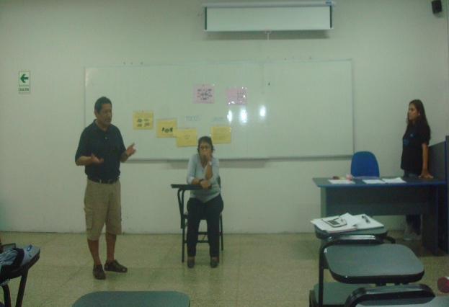
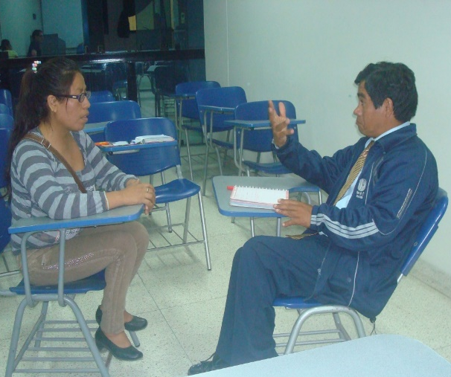
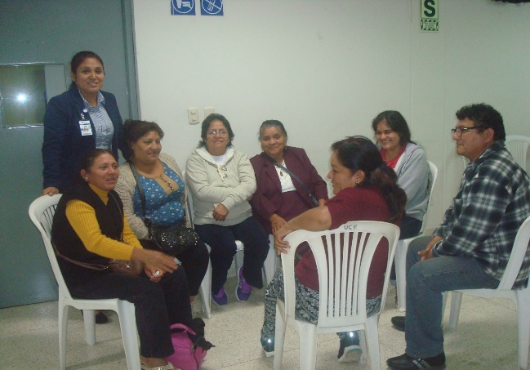
VII ENCUENTRO DE SERVICIOS PSICOPEDAGOGICOS
(Universidad de Lima)
“Escuela de Familia: Una estrategia para potencializar aspectos socio afectivos en el estudiante”.
Ps. Karina Chirinos Tragodara
Universidad de Ciencias y Humanidades

Slide 2
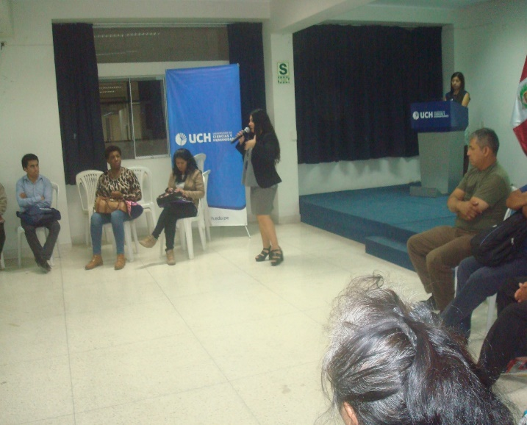
Descripción de la Actividad
La Escuela de Familia es una de las actividades de la Oficina de Psicopedagogía y Tutoría de la Universidad de Ciencias y Humanidades dirigida a los estudiantes de tutoría inicial, de I a III ciclo, del turno mañana.
Consideramos que el trabajo con la familia del estudiante colabora en el conocimiento de la vida universitaria por parte de los miembros de la familia y así mismo colabora en la labor psicoeducativa ya que a través de las diferentes sesiones desarrolladas educamos a los padres y a los estudiantes en aspectos socio afectivos que colaboran en el mejoramiento o potencialización del vínculo entre ellos y al desarrollo de habilidades afectivas y sociales.

Slide 3
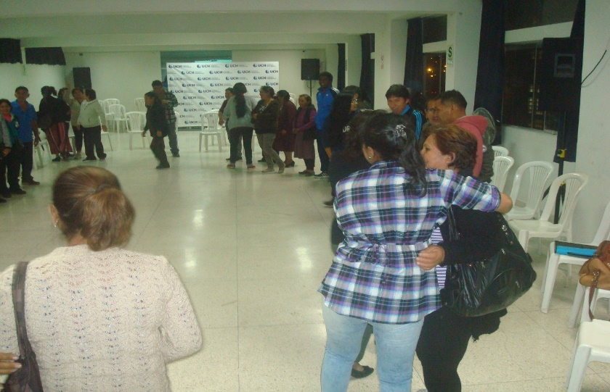
Descripción de la Actividad
La Escuela de Familia es desarrollada en la Universidad de Ciencias y Humanidades desde el año 2012, pero es desde el año 2016 que incluimos en las sesiones de Escuela de Familia a padres o apoderados y estudiantes,
¿Por qué incluir a los estudiantes en las Escuelas de Familia?
Porque estamos seguros que trabajando juntos, vivenciando los aprendizajes unidos podemos lograr más que si se trabaja con padres y estudiantes por separado.
Se tomó como referencia la metodología empleada por el Programa Familias Fuertes Amor y Límites de DEVIDA (Comisión Nacional para el Desarrollo y Vida sin Drogas)-Organización Panamericana para la Salud; Strengthening Families Program-Universidad Estatal de Iowa, 1992).

Slide 4
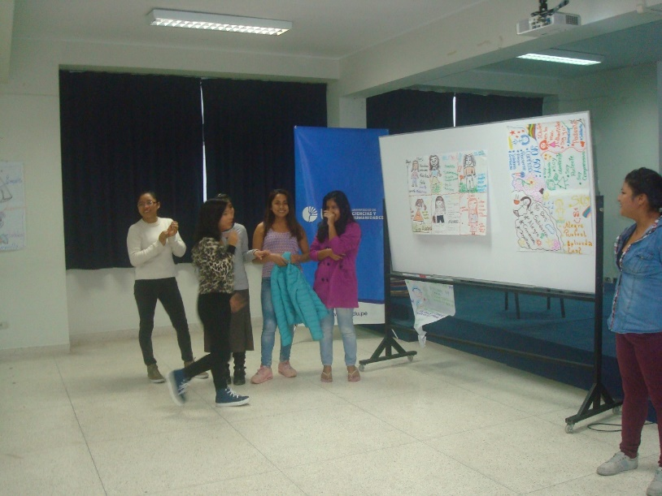
Descripción de la Actividad
Justificación:
Del 100% de estudiantes del turno mañana de tutoría inicial de I a III ciclo, el 89% vive con sus padres o con un apoderado.
Del 100% de estudiantes que viven con sus padres o apoderados, el 92% considera que son un soporte emocional importante para su bienestar, sea que tengan relaciones saludables en la familia o no.
Del 100% de estudiantes que viven con sus padres o apoderados, el 51% tienen dificultades en las relaciones son sus padres o apoderados.
Del 100% de estudiantes que viven con sus padres o apoderados, el 75% de estudiantes son adolescentes.
Según la OMS, existe evidencia del rol de la familia y de la relación de los adolescentes con un adulto significativo como un factor crítico para su desarrollo saludable, la relación con ellos juega rol clave para su futuro.

Slide 5
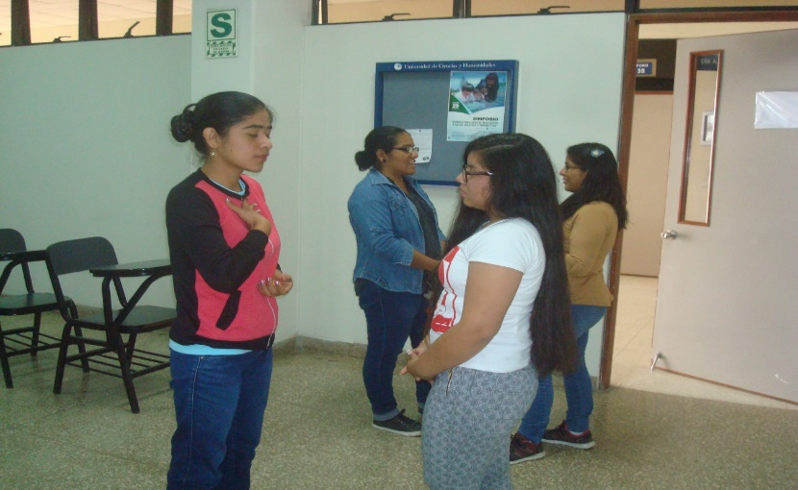

Descripción de la Actividad
Es de carácter participativo y voluntario.
La primera sesión de vida universitaria para sensibilizar y lograr la asistencia a las demás sesiones de las familias que requieren apoyo.
Es importante el compromiso de cada uno de los padres y estudiantes en relación a su asistencia, para garantizar que las sesiones se desarrollen óptimamente y el resultado sea positivo pues, cada sesión tiene objetivos claros y dirigidos a un aspecto específico.

Slide 6
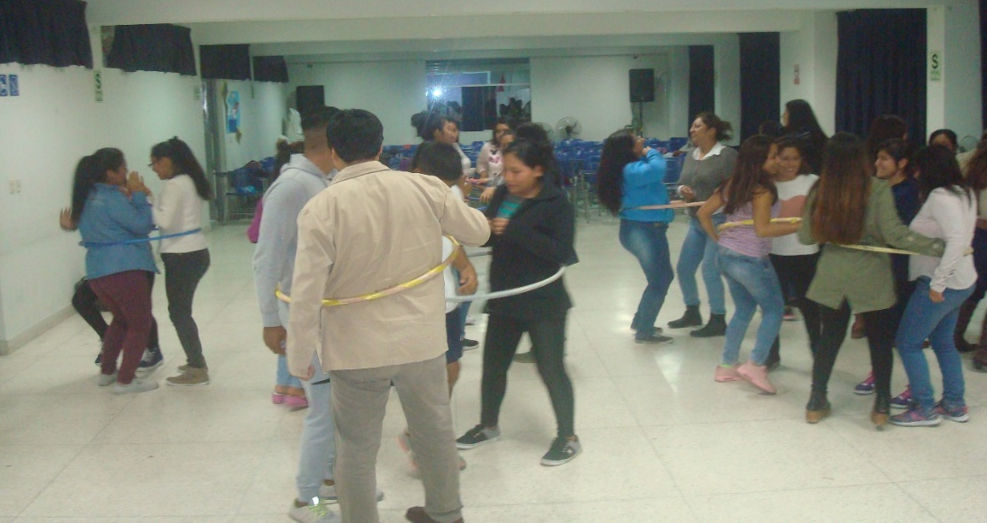
Dirigido a:
Padres o apoderados de los estudiantes de I, II y III ciclo turno mañana; Estudiantes de I, II y III ciclo turno mañana en esta primera fase del piloto.
Objetivo:
-Demostrar que el trabajo con la familia es una estrategia efectiva para potencializar aspectos socioafectivos en el estudiante.
-Colaborar en el fortalecimiento del vínculo afectivo y la socialización el la familia.

Slide 7
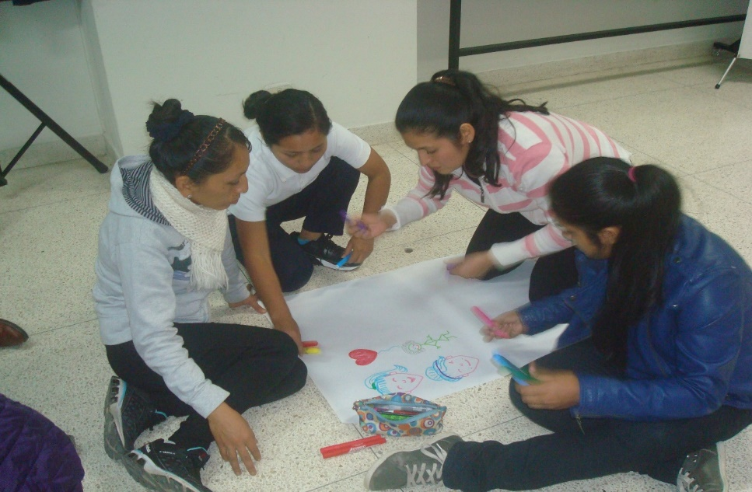
CONTENIDOS / DESARROLLO / DURACIÓN / PROGRAMACIÓN / TEMÁTICA ABORDADA
El programa consiste en 7 sesiones de intervención con las familias (padres o apoderados y estudiantes).
Las sesiones se hacen inicialmente de manera separada, cada grupo en un ambiente distinto, pero al final se unen para consolidar lo aprendido en una sesión conjunta. Además de las 7 sesiones, tenemos 2 sesiones adicionales; al inicio, para lograr el compromiso de asistencia de las familias al programa y una al final para lograr el compromiso de la aplicación de lo aprendido.
Las sesiones iniciales tienen una duración de 1 hora y 10 minutos aprox. Y la sesión de familia unida 45 minutos.

Slide 8
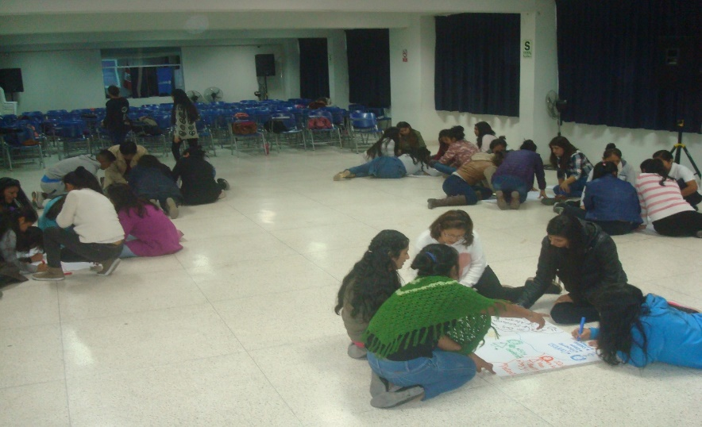
CONTENIDOS / DESARROLLO / DURACIÓN / PROGRAMACIÓN / TEMÁTICA ABORDADA
Las 7 sesiones se dividen temáticamente en:
-Vida Universitaria (sesión Inicial sensibilización, adicional)
-Amor y Límites en el Hogar (Normas de Convivencia)
-Definiendo Metas y Sueños (Proyecto de Vida)
-Curando Heridas (sesión del perdón)
-Nos amamos y respetamos (Autoestima y valores)
-Lazos Familiares (Vínculo afectivo)
-Comunicación Efectiva (Empatía y Asertividad)
-Conexiones (Relaciones Interpersonales)
-Compromiso (sesión final, adicional)

Slide 9
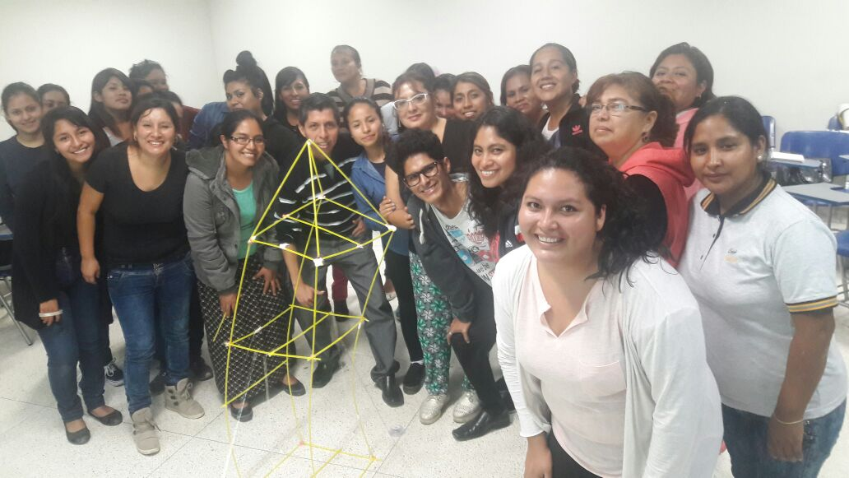
FRECUENCIA / FECHA EN QUE SE REALIZÓ EL ESTUDIO
Cada sesión establece tareas para casa, que deben desarrollarse durante la semana para ser compartido en la siguiente sesión.
Las sesiones se realizan una por semana.
Ciclo Académico 2016-II

Slide 10
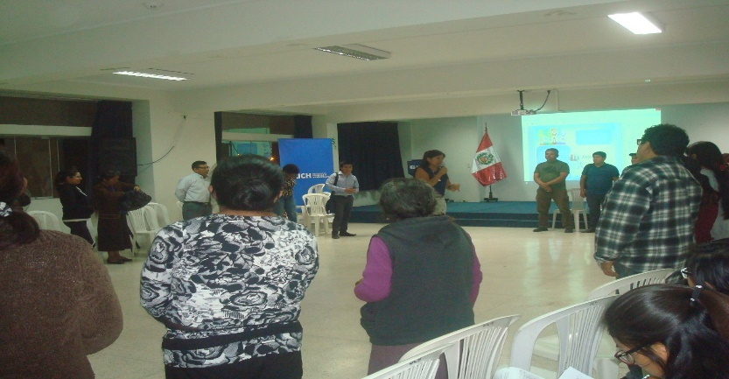
Resultado
El resultado ha sido positivo, se han podido apreciar mejoras en la socialización y expresión de los afectos de los estudiantes gracias al trabajo en las diferentes sesiones en donde se ha fortalecido el vínculo entre padres e hijos dándole prioridad a los temas de autoestima, asertividad, empatía y relaciones interpersonales.
Se logró de igual manera que los estudiantes y padres puedan perdonar situaciones pasadas que aquejaban a la familia y obstaculizaban la relación entre padres e hijos.
Se trabajó además el proyecto de vida familiar en donde padres e hijos establecieron objetivos y metas alineados a sus intereses.
Los padres y estudiantes se mostraron satisfechos con las sesiones desarrolladas y respetaron el compromiso de asistir a todas las sesiones.

Slide 11
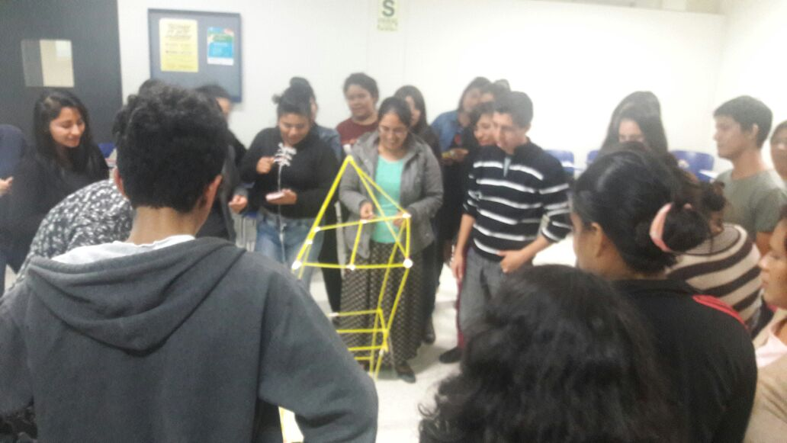
Resultado
El impacto del trabajo realizado el año pasado ha hecho que muchos padres acudan a las sesiones de este año, elevándose el número de familias que desean participar de la actividad.
Un aspecto importante que debemos mencionar es que además de observarse mejoras en el comportamiento de los estudiantes en relación a lo socio afectivo, también se ha visto mejoras en la motivación y rendimiento académico, incluso en la asistencia a las clases.

Slide 12
Muchas Gracias
Psicóloga Karina Chirinos Tragodara
kchirinos@uch.edu.pe

